Slide 1
SenseMedia私有云二期
—— 个人工作总结
January 2019
姓名：钟志文
1

Slide 2
主要负责内容
项目中负责和完成的内容
１、视频标签(场景、事件、物体检测) worker基于集成新版sdk开发和基本功能测试验证
２、人脸属性worker集成新版sdk开发和基本功能测试验证
３、服饰检测worker集成到私有云二期新架构
４、私有云二期worker新架构代码review和部分问题修改
2

Slide 3
需要进步的地方和未来展望
自己和项目上需要进步的地方
１、问题：对产品功能应用场景、实现变更怎么及时不失真地在各个环节传递（产品经理、销售、研究、工程）
实例：视频标签功能，一期（研究提供３个模型、工程实现３个独立worker）---->阿里云交付(研究改为提供１个模型、工程实现１个worker)---->二期延续（研究改为提供１个模型、工程按实现１个worker交付测试）---->项目开发基本完成阶段例会讨论（要求工程实现３个worker，重新打包制作和测试）---->销售不清楚到底是３个还是１个---->重新讨论将要改为７个
对策和建议：（１）研发也需要从端到端的场景来理解产品的价值和使用场景（这个功能用户怎么用的，我们的商务销售策略）
（２）实现变更时的及时沟通，澄清为什么要变，有变更提jira给相关同事来落实
3

Slide 4
需要进步的地方和未来展望（续）
自己和项目上需要进步的地方
２、问题：控制变更和变更的及时传递
案例１：集成测试时某个功能不ＯＫ---->定位原因（worker和融合模块约定的topic名称没有修改）
案例２：使用新镜像，内部测试环境一台服务器上license 校验不通过，另一台测试服务器是ＯＫ的---->定位原因（二期相比一期，镜像里的可执行文件放置路径有变，但打包使用的配置文件有的没有更改过来）
对策和建议：有变更时，除了口头和微信通知相关同事，还要提jira单给相关同事跟踪闭环

Slide 5
SenseMedia私有云二期 —— 个人工作总结
January 2019
姓名：焦义奎

Slide 6
主要负责内容
更新基于消息队列的架构图，整理worker与kafka交互流程
 | v1 | v2
模块间通信方式 | GRPC | Kafka消息队列
服务发现 | 基于etcd服务 | 基于K8S DNS
任务管理和 worker调度 | 简单实现 | 流水线式作业 worker和kafka交互
水平扩展 | 复杂 | 简单 K8S(Rancher)分布式集群
6

Slide 7
主要负责内容
抽帧服务性能测试，确定瓶颈以及优化
ffmpeg多线程解码(4线程可以达到180帧/s)
opencv编码为jpg平均时间28ms
写存储和消息队列（网络和磁盘IO）
Worker读消息队列和存储
SDK读取图片并做处理
最后方案： 多线程编码jpg并写存储，再顺序写消息队列
抽帧服务中断后恢复方案讨论
分布式存储Ceph：自动过期，worker使用aws SDK客户端问题支持
7

Slide 8
主要负责内容
Kafka, Zookeeper的K8S集群搭建
Kafka性能测试
payload: 300字节以下
基于Ceph的Persistent Volume创建
静态PV，动态PV
 | 生产(条/s) | 生产字节 | 消费(条/s) | 消费字节
1024 | 10706 | 10.5M | 25380 | 24.8M
512 | 16528 | 8M | 26178 | 12M
8

Slide 9
需要进步的地方和未来展望
沟通和Follow up：例如同类型的worker订阅一个topic的流程
性能提升和技术架构改进
从抽帧到SDK减少中间环节
多个worker并发处理一个视频
消息队列
应用性能管理(APM)
项目开发的思考
形成需求，开发，反馈的闭环
To B项目如何实践敏捷开发
9

Slide 10
SenseMedia私有云二期 —— 个人工作总结
January 2019
姓名：郭治姣
10

Slide 11
主要负责内容
基于kafka的接口形式的适配
获取任务
监听控制信息
抽帧解码任务状态上报
视频信息上报
触发worker
解码断点恢复
抽帧解码进度上报
从断点处解码
本地恢复
分布式场景异地恢复
改善性开发
文件结束与其他异常场景的区分
无效代码的清理
效果
稳定的跑完1K+的任务
http://confluence.sensetime.com/display/SENSEMASTER/topic+schema

Slide 12
需要进步的地方和未来展望
对于自己
对产品的理解待加深
不能太急躁
对于产品的一些想法和建议
分布式视频内容理解
实时渲染
数据建设
12

Slide 13
SenseMedia私有云二期
—— 个人工作总结
January 2019
姓名：栗鹏
13

Slide 14
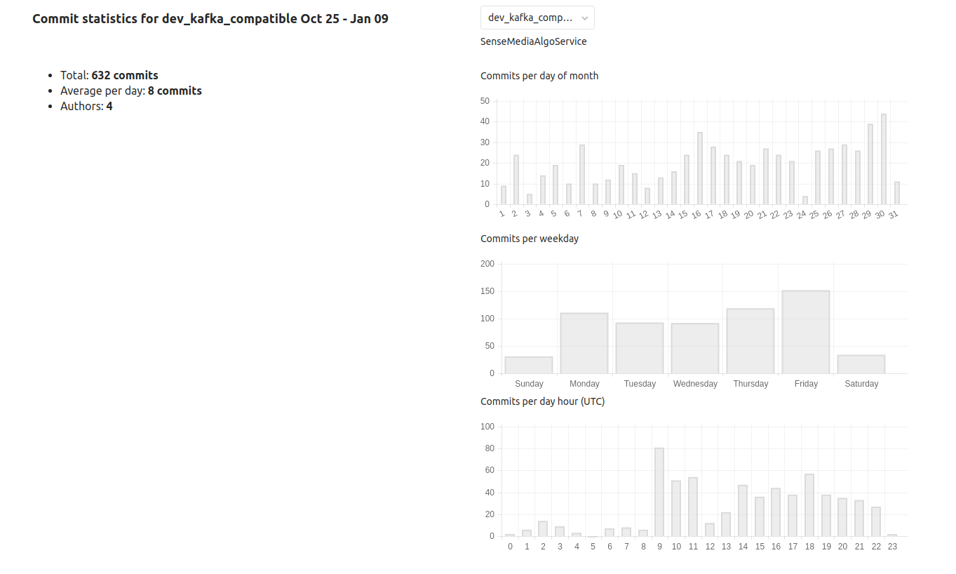
工作内容
阿里云交付
视频私有云交付
10月-12月
12月
算法服务层（Worker）整体重构
1. 规范代码风格、代码管理、code review等开发流程，抽象worker内部pipeline重构代码
2. 职责划分，每人负责3-5个sdk的对接
3. 规范性能测试流程，明确QPS指标
4. 规范精度测试流程，明确精度指标
5. 引入测试流程
14

Slide 15
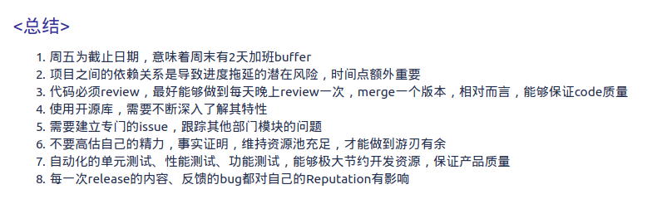
项目回顾
confluence: 阿里云项目Review
合理预估开发周期，开发（+内测）：测试 = 1：1
时间碎片化非常严重
Murphy's Law
流式架构中状态管理的问题
视频私有云很多用户测试，但是最终接入客户的数量没有提升，原因有哪些？有没有哪些方面是工程能够改善的，在明年我们可以做的更好？工程需要得到更多的反馈
工程对客户问题的响应速度，是否有明确的要求？
15

Slide 16
未来展望
保持高质量按时交付
Worker平台化、轻量化，可以在UI进行打包、版本管理
项目整体自动化程度更高
希望我们能在API服务的基础上，扩展做一些应用，让标签产生增益效果
16

Slide 17
SenseMedia私有云二期 —— 个人工作总结
January 2019
田纪彭

Slide 18
二期时间线
11.5：二期工作讨论及细化
11.23：除worker外开始初步联调
12.3：worker开始二期开发
12.25：性能测试及稳定性测试
1.9：发版

Slide 19
主要负责内容
修改融合服务
重构文件服务
搭建rancher、ceph等环境
编写单机、集群打包及安装脚本
测试系统性能

Slide 20
存在的问题
对时间估计乐观
服务自测不足
缺乏监控手段
性能测试缺乏测试基准及详细的测试条件
缺乏稳定性测试（长时间运行任务）

Slide 21
需要进步的地方和未来展望
增强风险意识
服务需加强自测
改善系统的状态更新
增加系统及服务监控管理
当集群机器规格不同，部署worker麻烦
建立测试集，有性能要求的服务给出具体的性能报告
系统性能测试自动化

Slide 22
SenseMedia私有云二期
—— 个人工作总结
January 2019
姓名：马胜
22

Slide 23
主要负责内容
视频解析API二期开发
验证上传参数及视频(本地文件、url、视频流)信息, 通过后生成任务消息
统一监听其他模块处理过程中的状态信息并保存、并提供各模块处理进度接口
接口增加worker处理帧间隔、涉政和明星功能指定具体人物子库
增加数据清理,清理已完成任务占用的ceph资源、消息资源等
优化可配置参数,如日志文件大小,保留天数,级别,是否清理资源,接口调用并发数限制等均可灵活配置
人脸入库二期设计与开发
分库方案讨论,设计数据库表结构,并确定与worker调用逻辑
入库V2版本接口详细定义
初始化库接口编写、代码review
Demo API开发支持
结构化数据展示部分接口定义和开发
后端服务部署支持(接口服务(３个)、es、kibana、nginx)
23

Slide 24
需要进步的地方和未来展望
自己和项目上需要进步的地方
功能自测试覆盖的不全面, 部分依赖于其他人员(测试人员、其他模块开发人员)发现问题
有时多个项目同时进行，某些功能开发时间可能会变动，需要预留一些buffer
随着开发深入，会碰到初期没想清楚的一些地方，可能一个小功能变动也会导致大量改动
对于产品的一些想法和建议
目前以接口为主，若后期发布正式UI界面，希望先出详细交互流程和界面原型
24

Slide 25
SenseMedia私有云二期 —— 个人工作总结
January 2019
姓名：刘琳

Slide 26
主要负责内容
私有云demo原型绘制和评审
私有云demo开发
私有云测试、打包与发布

Slide 27
私有云demo原型绘制和评审
https://free.modao.cc/workspace/apps?

Slide 28
私有云demo开发
http://172.20.20.230:31000

Slide 29
存在的问题
原型需求与最后的开发完成的版本差别较大（客户是谁？）
原型细节不够（demo版本完成的标准是什么？细节处考虑不全面的地方如何取舍？）
前后端接口变化的沟通问题
错误消息的统一分类
测试文档，Bug修改记录
对后端缺乏必要的认识

Slide 30
需要进步的地方和未来展望
多沟通，确认需求文档；
加强对后台实现的理解；
测试文档的完善，bug修改记录。
用户埋点，后台监控等…

Slide 31
SenseMedia私有云二期 —— 个人工作总结
January 2019
姓名：潘逸雯

Slide 32
主要负责内容
项目中负责和完成的内容:
FaceToStore 人脸入库api
VideoRender 视频渲染服务
DemoApi 展示功能的DemoApi
添加线程池， 多线程入库。
全面修改一期框架，维护线程安全。一期框架，修改和入库会全局锁住，只允许单机操作。
维护子库版本，避免重复加载库，更换gson线程安全json框架
解析json，渲染视频，为demo展示提供es数据。直观展示，验证结果正确性。
在内存中 完成抽帧，渲染， 合成视频。 提升效率。
提供kafka接口， 任务完成后自动渲染 和 http接口手动渲染。
提供demo对入库，展示视频处理结果，提供支持。
依赖es提供对内容分词检索。
时间的结果融合，对每个模块的每个tag结果连续出现的时间段融合，给前端展示。

Slide 33
需要进步的地方和未来展望
自己和项目上需要进步的地方:
没有有效的利用git和docker的版本控制和tag功能。
issue没有较好的记录。
全局观念和眼界需要加强。在开发的过程中需要尽量考虑以后的修改和升级需要的点。
对于产品的一些想法和建议:
希望后续能有个调度算法，当前面比较多大视频等待的时候，后续发送的小视频必须得等前面全都完成，才能进行。希望能设计个类似操作系统的进程调度算法。优先级与处理时长和等待时间相关

Slide 34
SenseMedia私有云二期 —— 个人工作总结
January 2019
姓名：陈悠悠
34

Slide 35
主要负责内容
人脸属性相关worker的开发
整体worker的更新，测试，bug修复和打包
记录并向研究同事反馈SDK的bug
35

Slide 36
需要进步的地方和未来展望
合理使用git branch，多使用git issue
单元测试用例不足，导致联调进度缓慢
没有review code，代码质量缺乏保证
第三方库的版本需要规范和统一
worker需要配套测试用例，保证发布时质量
worker动态的与GPU绑定，支持worker的动态资源调度
将抽帧模块与worker绑定起来，减少存储带来的消耗
36

Slide 37
SenseMedia私有云二期 —— 个人工作总结
January 2019
姓名：焦亚雄

Slide 38
主要负责内容
视频解析接口功能自动化测试
提交bug46个
编写测试用例89个，上CI自动化用例66个
搭建一条CI任务

Slide 39
需要进步的地方和未来展望
硬件资源规划不足，导致边界值测试无法执行
API 文档变更需要Review,并邮件知会相关人员
测试用例需要线上管理
建议后续新增功能时考虑下弹性伸缩

Slide 40
见习PM个人工作总结
January 2019
姓名：李溪桐

Slide 41
主要负责内容
私有云二期demo UI 测试和编写操作手册
私有云二期产品规格书
组织私有云二期日常例会

Slide 42
主要负责内容
阿里云的query expansion和文档输出整理
收集和整理PM测试集
增加暴恐识别台标旗帜的种类并给标注员解释
公有云的日常运营
开通测试或正式账号，联系商务
公有云新增接口测试
senseKitchen项目跟踪和整理文档
开发进度：项目问题的修改，项目部署升级，项目镜像的部署（部署到盒子）
供应链进度：确认盒子的采购进展，以及盒子镜像部署情况
文档的准备：产品规格书，说明文档，接口文档，白皮书
Confluence结构梳理

Slide 43
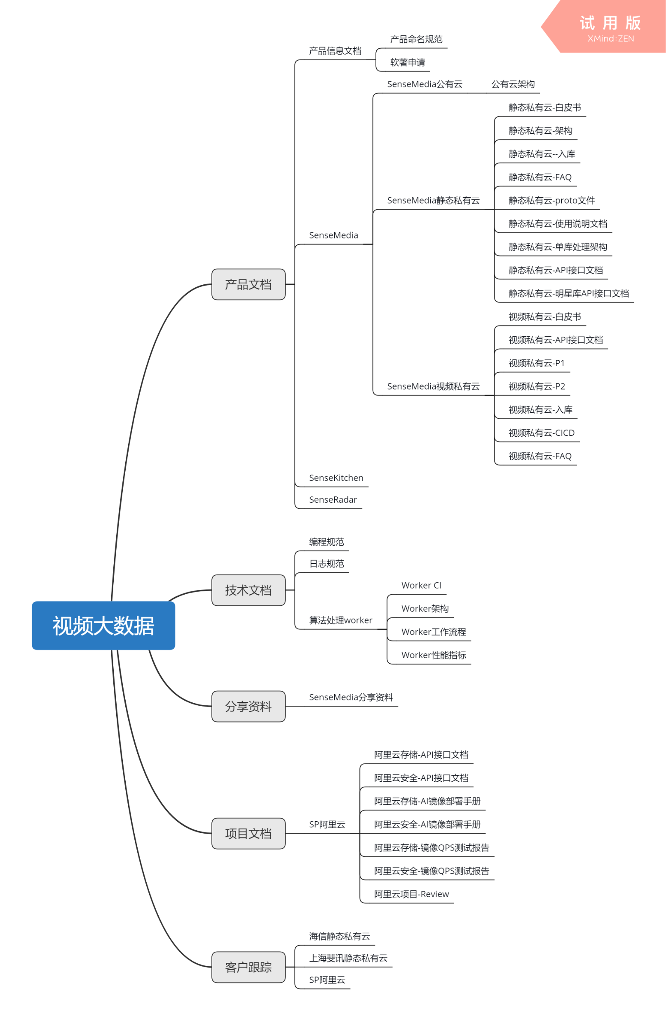

Slide 44
需要进步的地方和未来展望
版本管理的问题
输出文档的结构化
个人需要进步的地方：
了解更多开发测试的相关知识
做好项目管理的事务，包括issue的规范问题和进度管理

Slide 45
见习PM个人工作总结
January 2019
姓名：于施淼

Slide 46
SenseMedia主要负责工作
私有云二期JIRA项目管理
复核私有云白皮书英文翻译
组织日常例会
Confluence结构梳理、创建工程人员周报
私有云二期demo UI测试
输出私有云二期demo UI测试文档、demo操作手册
输出私有云二期产品规格书
组织总结分享会

Slide 47
阿里云项目相关
收集整理明星、涉政类、通用标签类的测试数据集，输出测试报告
收集整理暴恐类台标
品牌logo的PPT分类整理

Slide 48
需要进步的地方和未来展望
需要进步的地方
更加主动，想到就做
文档编辑更加细心
继续了解和学习实际的工程技术知识
增强项目管理技能
提升产品思维
想法与展望
项目流程跟进更加规范
产品原型图设计考虑的更加全面细致
产品与技术思维并存

Slide 49
谢谢！
视频大数据产品团队

